Slide 1

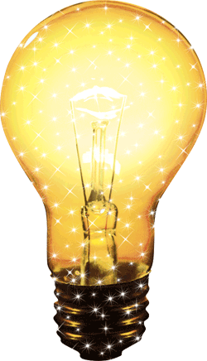
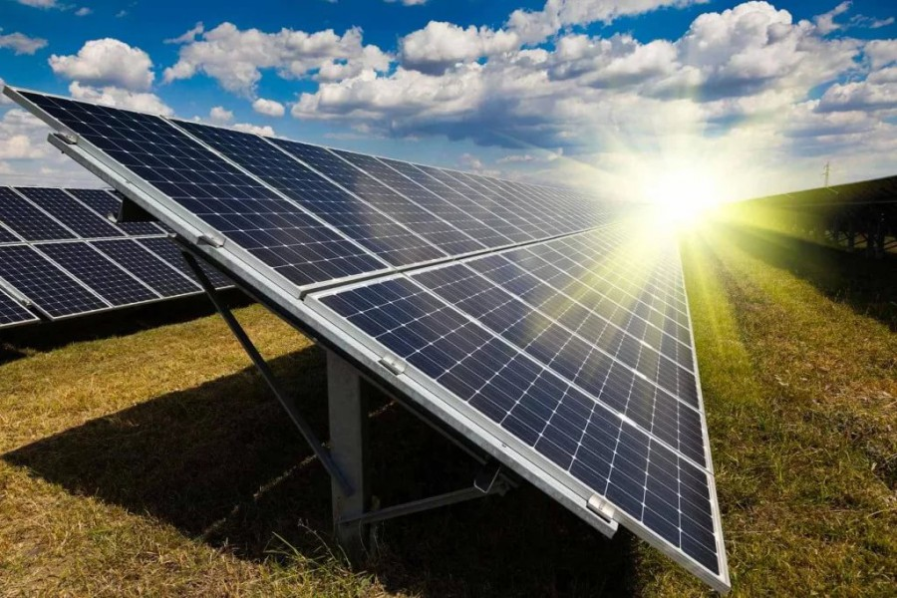
Презентация к уроку.
Возобновляемая энергетика в Саратовской области: уже не фантастика
    Автор: : Русакова
    Лидия Николаевна,
    учитель физики
филиала МОУ «СОШ п.Горный
Краснопартизанского района
    Саратовской области» в с. Савельевка.

Slide 2
Пояснительная записка к презентации.
Школьное краеведение, заключающееся в комплексном изучении учащимися родного края (области, района, города, села), - одно из эффективных, проверенных многолетней практикой средств воспитания школьников.
Содержание краеведческой работы по физике заключается в целенаправленном, систематическом и определённым образом организованном изучении физических и технических характеристик местных природных ресурсов, промышленных и сельскохозяйственных предприятий, научно-исследовательских учреждений в целях использования собранного материала в преподавании физики. Эта работа представляет собой совокупность двух взаимосвязанных процессов:
изучение своего края и накопление сведений о нём,
2) использование полученных сведений в обучении и воспитании школьников.
Местное производственное окружение для учителя физики является благоприятной сферой отбора физико-технического материала для использования его в учебном процессе с целью усиления воспитательной функции обучения, подготовки учащихся к труду и выбору профессии.
За годы существования СССР Саратовская область вошла в число крупнейших энергетических доноров страны, которым остается и по сей день. Развитие энергетики определяет в значительной степени прогресс современного производства, энерговооружённость которого сильно влияет на рост производительности труда.
Знание научных основ энергетики составляет часть общего образования. Изучение их в курсе физики способствует усилению политехнического содержания курса.
Презентацию можно применять при изучении тем:
«Работа и мощность. Энергия» (7,8 классы),
«Энергия топлива», «Тепловые двигатели» (8, 10 классы),
«Световые явления»(8,11 классы),
«Производство, передача и использование электрической энергии»(11 класс).

Slide 3


Презентация посвящается той самой энергии, без которой не было бы современного общества, привычных удобств, развлечений, современной цивилизации. Жалок был бы человек, не имеющий в своём распоряжении всевозможных энергетических источников, помогающих ему жить. Человек без дополнительной энергии вынужден был бы полагаться только лишь на самого себя .
Сколько человечеству нужно энергии?
Специалисты считают, что в настоящее время каждому живущему на Земле необходимо для нормальной жизни примерно 3-4 киловатта мощности.
Возникли проблемы, над которыми, к сожалению, человек только начал задумываться.

Slide 4
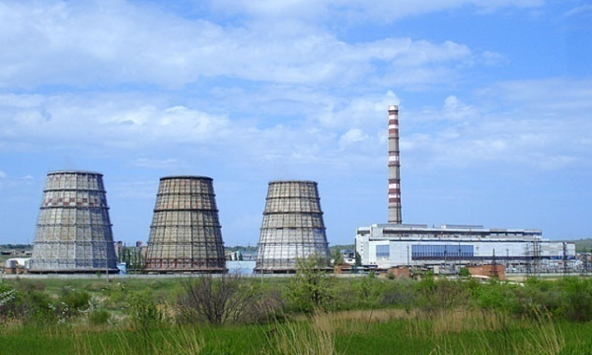
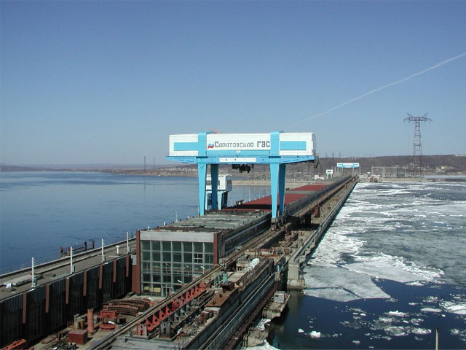
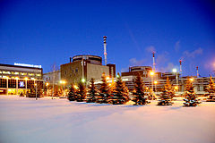
Источники электрической энергии
Тепловые электростанции.
В сегодняшнем энергобалансе львиная доля принадлежит ископаемому топливу и биомассе. При получении энергии осуществляется в том или ином виде сжигание различных видов топлива – нефти. Газа, угля, дерева, - при котором происходит выделение больших количеств углекислого газа, накопление которого в атмосфере приводит к парниковому эффекту. Растёт средняя температура воздуха, содержание в нём влаги. Последствия этого явления могут оказаться катастрофическими.
Гидроэлектростанции.
Их доля в общем производстве энергии не так уж велика(всего несколько процентов). Однако ощутимы вредные последствия строительства гидротехнических сооружений, особенно в равнинных местностях.Заливаются земли, ранее приносившие богатые урожаи, гибнут в огромных масштабах лес и лесные богатства, рыба, нарушается экологическое равновесие, неблагоприятно воздействие новых рукотворных морей на климат.
Атомные электростанции.
Долгое время панацеей для лечения энергетического голода считались эти электростанции. Проблемы их безопасности казались вполне разрешимы. Однако вопросы безопасности и радиоактивных отходов ещё существуют.

Slide 5
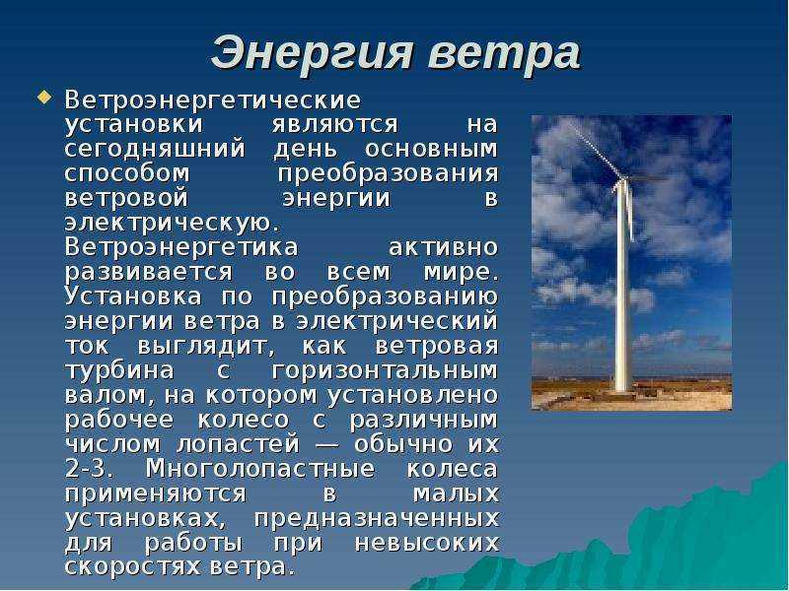
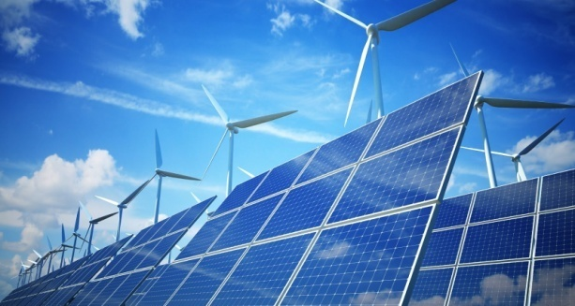
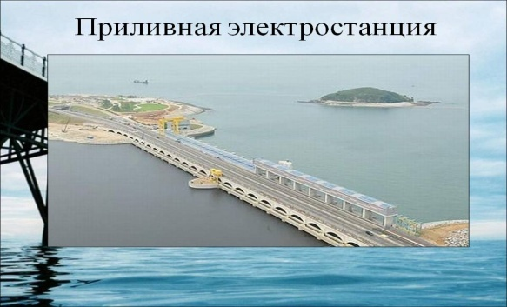
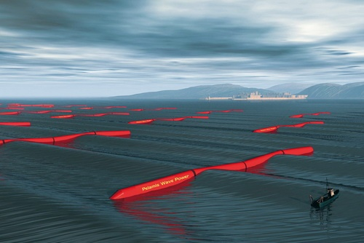
Экологически чистые источники энергии.
Давно известны человечеству энергии ветров, приливов, морских течений и волнений, тепла Земли, Солнца. Эти источники энергии не вредят природе и человеку. Пока доля этих источников в общем энергобалансе невелика – не более процента. Но они крайне привлекательны для энергетиков.
Во-первых, эти источники нескончаемы. Всегда будут дуть ветры, всегда будет светить Солнце, всегда будет в движении Мировой океан.
Во-вторых, их использование не приводит ни к каким нежелательным для природы и человека последствиям.
Вот почему доля этих источников в энергопотреблении будет постоянно возрастать, а сравнительная стоимость производства энергии этими способами будет неуклонно снижаться.

Slide 6
Возобновляемая энергетика в Саратовской области: уже не фантастика
Новости о триумфальном развитии возобновляемой энергетики в развитых странах мира для многих граждан России выглядят вестями из параллельной вселенной. И это не удивительно: до недавнего времени в огромной Саратовской области, чья территория сопоставима с Южной Кореей, невозможно было увидеть действующие ветрогенераторы или солнечные панели.
За годы существования СССР Саратовская область вошла в число крупнейших энергетических доноров страны, которым остается и по сей день.
Ежегодное производство электроэнергии предприятиями региона (включая таких гигантов, как Саратовская ГЭС и Балаковская АЭС) составляет в среднем более 42 млрд. кВт часов. Сама область потребляет всего 13 млрд. кВт часов, то есть, втрое меньше, чем вырабатывает.
В такой ситуации насчет развития возобновляемой энергетики (ВЭ) вроде бы можно, как говорят сейчас, не напрягаться. Но изменения в отрасли принимают такой характер и масштабы, что не реагировать на них невозможно.
Федеральная власть поддерживает строительство крупных ветропарков и солнечных электростанций, в том числе в нашем регионе.
Местные изобретатели и рационализаторы, учёные вузов на областных салонах изобретений, инноваций и инвестиций (местный формат специализированных выставок) представляют множество идей и инициатив в сфере возобновляемой энергетики, от моделей ветряков до установок по получению био-этанола из сахарного сорго и других сельхозкультур.
По данным экспертов, зимой продолжительность солнечного сияния в нашем регионе составляет в среднем 30-80 часов в месяц. В апреле и сентябре — около 220-230, а июле — до 350-ти. Практически все районы Заволжья подходят под использование солнечной энергии на обогрев.
Поэтому на территории Саратовской области начали строить солнечные электростанции.

Slide 7
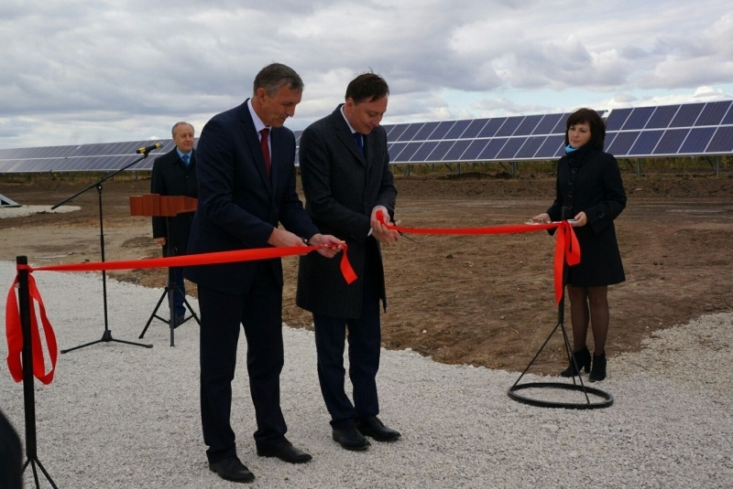
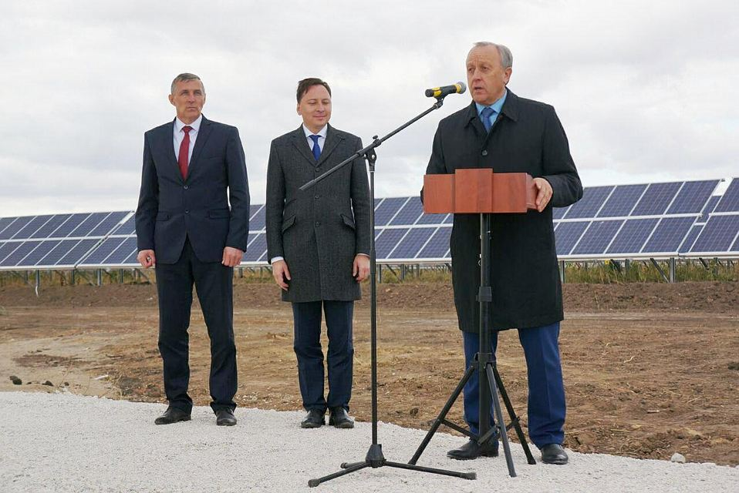
Пугачёвская СЭС
27 сентября 2017 года
губернатор Валерий Радаев
открыл в Пугачевском районе первую в нашем регионе солнечную электростанцию.
«Для нас очень важно, что этот инновационный проект реализуется на территории отдаленного района, практически на границе с Самарской областью.
Вместе с электростанцией Пугачёвский район получает новые возможности и рабочие места. Такой амбициозный подход необходимо использовать и дальше. На это нас ориентирует президент Владимир Путин», — отметил глава региона.

Slide 8
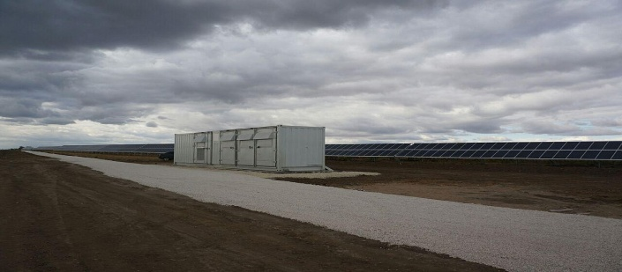
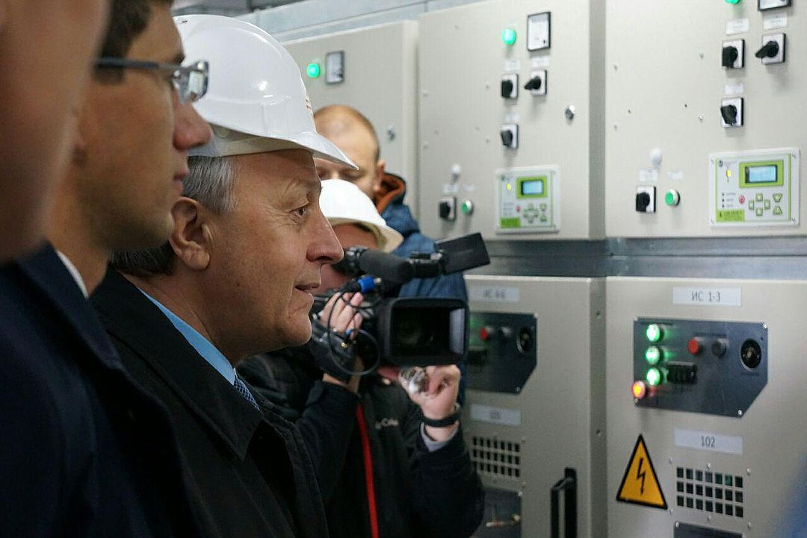
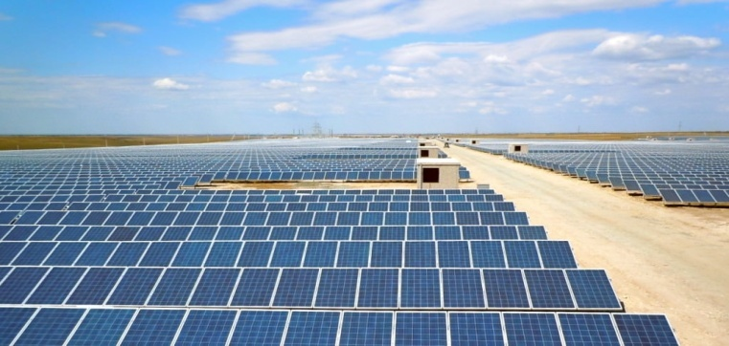
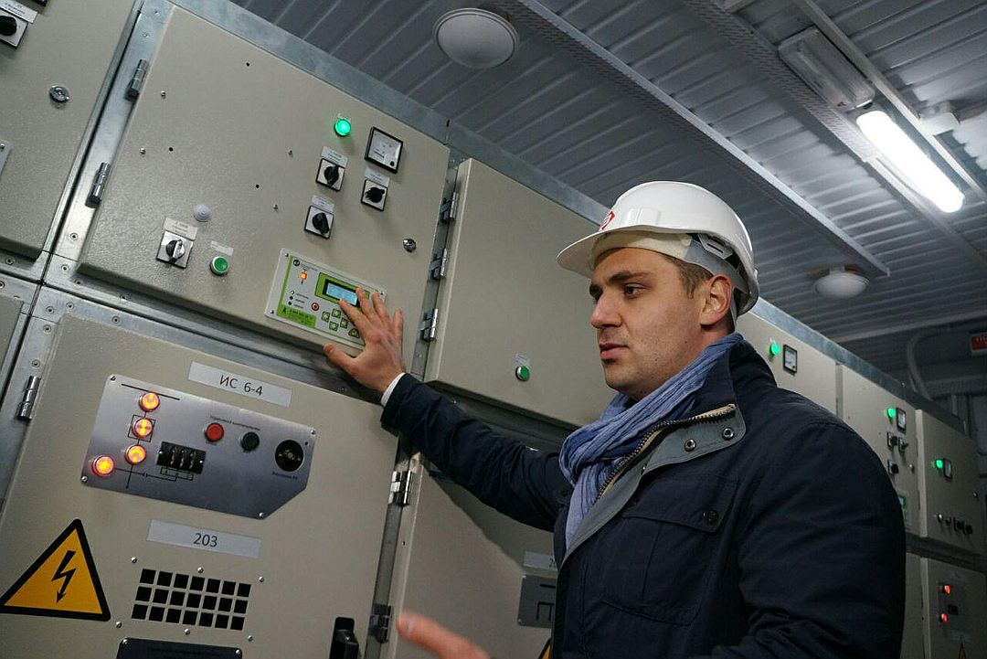
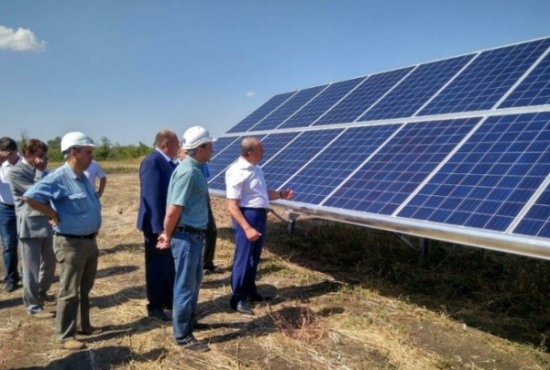
Мощности Пугачевской электростанции хватит, чтобы, например, обеспечить энергией около 3 тыс. частных домов или весь Пугачёвский район.
СЭС будет всю выработанную электроэнергию отдавать в магистральную сеть, откуда потом она уже будет распределяться между потребителями Саратовской области. По такому же принципу будут работать и остальные солнечные электростанции в регионе
Фотографии станции У пульта управления станцией

Slide 9
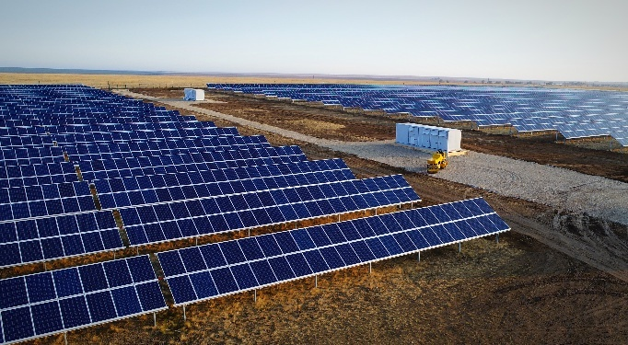
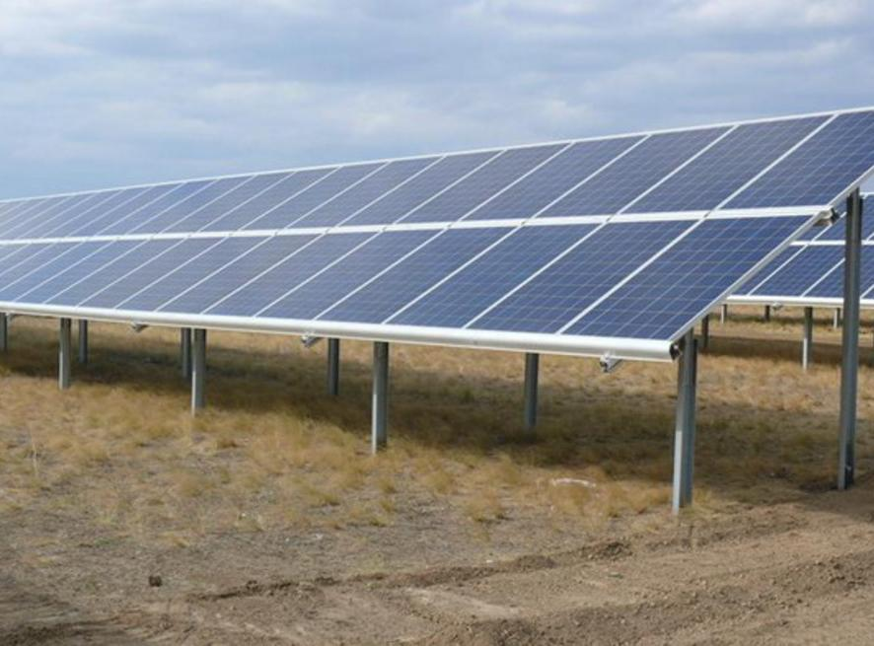
Орлово-Гайская СЭС
В Ершовском районе завершилось строительство второй в области солнечной электростанции -
Орлово-Гайской СЭС.
В декабре она начала давать электрическую энергию.
Сейчас на станции установлено 20 тысяч солнечных модулей.
В апреле 2018 года строительство продолжится, и количество
модулей будет увеличено до 60 тысяч, чтобы довести мощность до 15 МВт.
Станция по своим параметрам станет аналогична Пугачевской СЭС.
Солнечные электростанции, построенные в этом году в Саратовской области, получили право на участие в торговле электрической энергией на оптовом рынке и начали поставки энергии в сеть.

Slide 10

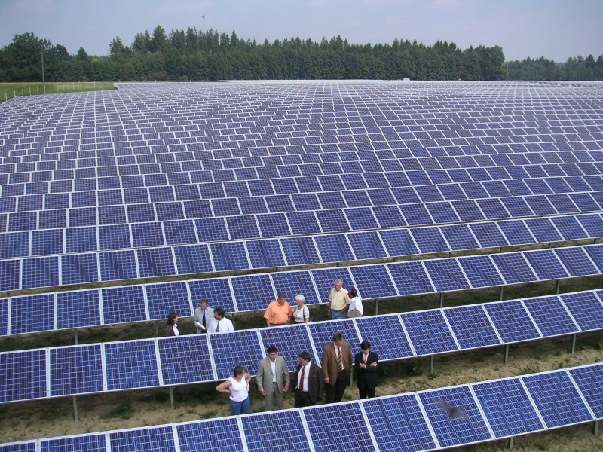
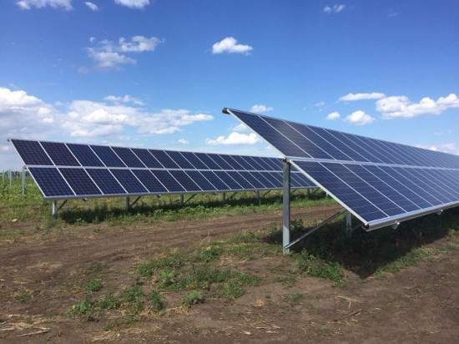
Планы на будущее
В ближайшие два года в Новоузенском и Питерском районе построят
аналогичные электростанции.
Их мощность составит 45 МВт.
К 2020 году мощность Саратовских СЭС будет
увеличена до 100 МВт.
Ведется работа по поиску новых инвестиционных площадок в районах области, подходящих для того, чтобы разместить там электростанции.

Slide 11
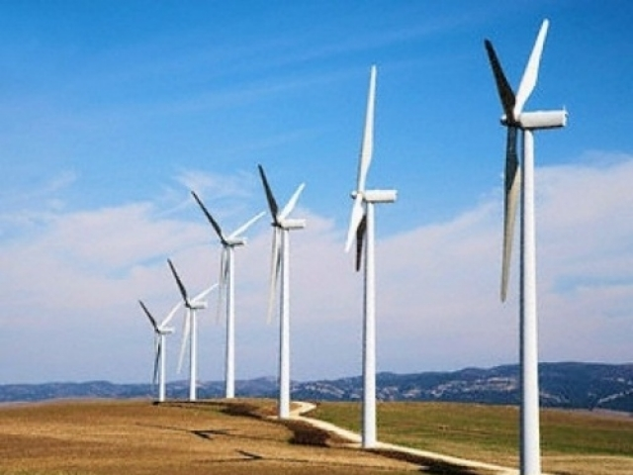
Ветряные ЭС.
Несколько лет назад специалисты Саратовского малого инновационного предприятия ООО "Конверсия-СГУ" разработали собственную модель ветрогенератора. Наиболее распространённые на рынке трехлопастные ветряки выдают аналогичную мощность на скорости ветра от 11 м/с. Ротор в виде пяти легких лопастей, которые вырабатывают ток и при слабом ветре. Лопасти крепятся за генератором по типу зонта, это позволяет всей системе ориентироваться по ветру автоматически. Ветрогенераторы мощностью 5-6 кВт. Они могут найти применение, к примеру, на автозаправочных станциях, расположенных в чистом поле. Обычно для их энергоснабжения используют дизельные генераторы. Небольшие ветряки также могут сгодиться для обеспечения ретрансляторов сотовой связи, теплиц и иных подобных объектов.
Первая российская ветряная электростанция в Саратовской области.

Slide 12
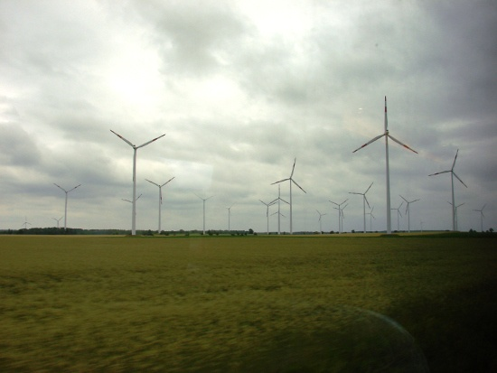
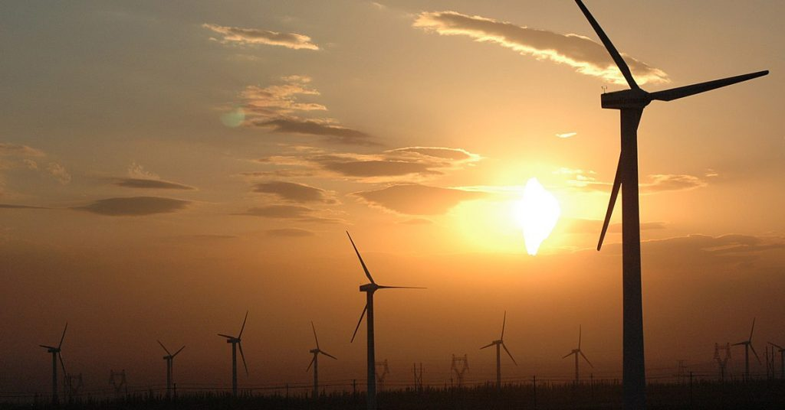
Летом 2015-го, в рыбном хозяйстве
в Балтайском районе Саратовской области были
установлены ветрогенераторы.
Ветропарк "Средняя Волга" решено построить в
Воскресенском районе Саратовской области мощностью в 1000 мегаватт.
Мощность в 1000 мегаватт сопоставима с
мощностью одного блока Балаковской АЭС.

Slide 13
У возобновляемой энергетики в нашей стране и области большое будущее.
Саратовская область, с ее большой территорией и разнообразными природными условиями, имеет мощный потенциал для развития возобновляемой энергетики. И не только в строительстве ветряных и солнечных электростанций.
Сельское хозяйство губернии вырабатывает отходы миллионами тонн. В Саратовских лесах полно старой древесины, а на остальной территории предостаточно соломы, камыша и другого подобного добра для производства топливных гранул (пеллет).
С мыслями о будущем, о его проблемах решают энергетики нашей области задачи сегодняшнего дня, но не только экономические, а и экологические.

